Slide 1
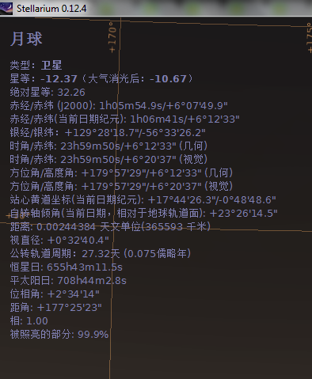

第一题：请使用Stellarium软件获取数据，用视差法计算月球离地球的距离。
在Stellarium软件中，大家点击月球就可以获得许多关于它的数据（如下两图所示）。
其中与测量它的距离相关的两组数据是方位角/高度角，以及赤经/赤纬。关于这两组角度
的定义，大家可以从维基百科上找到。这里我们利用方位角/高度角来计算，因为方位角和
高度角是实际观测时我们可以从地球上轻易测量到的角度，也是古代天文学家能够测量的
角度。
该题50分；体现出对视差法原理的理解值15分；体现出对方位角/高度角，赤经/赤纬的理解值15分；最终得到地月距离值15分（如果计算错误但是推理正确，并对错误进行了分析也可以得全分）；对其他星体测量的可行性探索值5分。

Slide 2
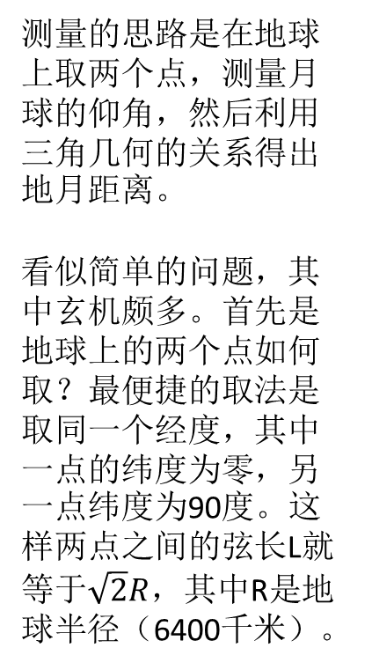
地球自转轴
测量的思路是在地球上取两个点，测量月球的仰角，然后利用三角几何的关系得出地月距离。
看似简单的问题，其中玄机颇多。首先是地球上的两个点如何取？最便捷的取法是取同一个经度，其中一点的纬度为零，另一点纬度为90度。这样两点之间的弦长L就等于$\sqrt{2}R$，其中R是地球半径（6400千米）。
N
弦长L
E
W
S

Slide 3
地球自转轴
N
第二，如何选取测量的时间？可以选取2014年10月8日，当天是满月。然后，选择几时几分几秒来获取数据呢？
为了计算的便捷，应该选取月球处于当地天空正上方的时候（此时高度角是一个极大或者极小值），这样月球和地球上的两点所构成的三角形就在地球经线大圆所在的平面内，给计算带来许多简化。
弦长L
E
W
S
那么如何知道月亮处于当地天空正上方呢？实际观测时可以选择月亮高度最高时刻。而用软件模拟是，只需要调节软件的时间，观察方位角，这个角等于（或非常接近于）0，360，180时，都表示月亮处于当地天空正上方。

Slide 4
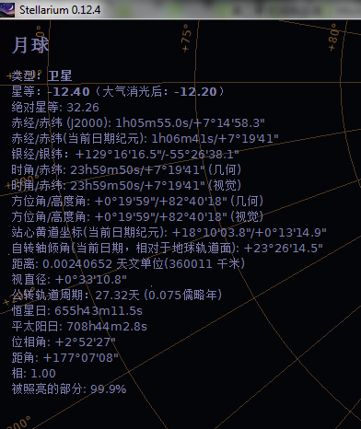
东经121度25分46秒（经度值可任选不影响测量）
北纬90度
2014年10月8日 23时51分59秒
方位角（几何）：179度57分29秒
高度角（几何）：6度12分33秒
东经121度25分46秒（经度值可任选不影响测量）
北纬0度
2014年10月8日 23时51分59秒
方位角（几何）：0度19分59秒
高度角（几何）：82度40分18秒

Slide 5
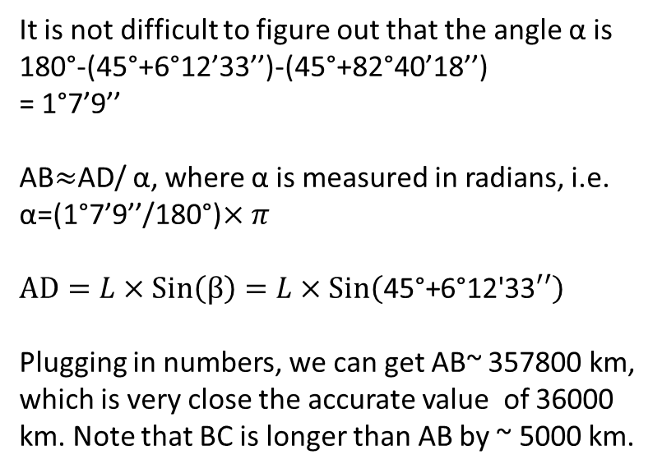
地球自转轴
α
6度12分33秒
N
弦长L
E
82度40分18秒
It is not difficult to figure out that the angle α is
180°-(45°+6°12’33’’)-(45°+82°40’18’’)
= 1°7’9’’
AB$≈$AD/ α, where α is measured in radians, i.e. α=(1°7’9’’/180°)$×π$
$$AD=L×Sin\left(β\right)=L×Sin\left(\text{45°+6°12}\text{′}\text{33}′′\right)$$
Plugging in numbers, we can get AB~ 357800 km, which is very close the accurate value of 36000 km. Note that BC is longer than AB by ~ 5000 km.
W
S
B
α
C
D
β
弦长L
A

Slide 6
探索：
视差法利用的是观察位置的不同来测量距离，由于人类在地球上能够获得的两次观察位置之间的最大距离是地球公转轨道的两端，相比星体与地球的距离非常小，因此视差法只能测量一些近地恒星的距离。
大家可以自由探索利用Stellerium是否可以获得离太阳系最近的恒星，如天狼星的距离。

Slide 7
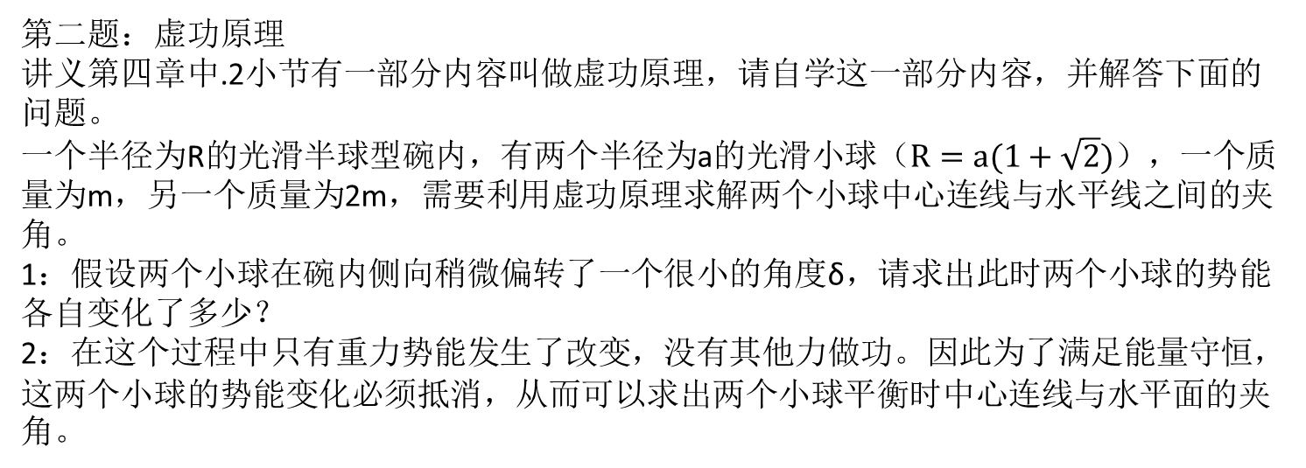
第二题：虚功原理
讲义第四章中.2小节有一部分内容叫做虚功原理，请自学这一部分内容，并解答下面的问题。
一个半径为R的光滑半球型碗内，有两个半径为a的光滑小球（$R=a(1+\sqrt{2})$），一个质量为m，另一个质量为2m，需要利用虚功原理求解两个小球中心连线与水平线之间的夹角。
1：假设两个小球在碗内侧向稍微偏转了一个很小的角度δ，请求出此时两个小球的势能各自变化了多少？
2：在这个过程中只有重力势能发生了改变，没有其他力做功。因此为了满足能量守恒，这两个小球的势能变化必须抵消，从而可以求出两个小球平衡时中心连线与水平面的夹角。

Slide 8
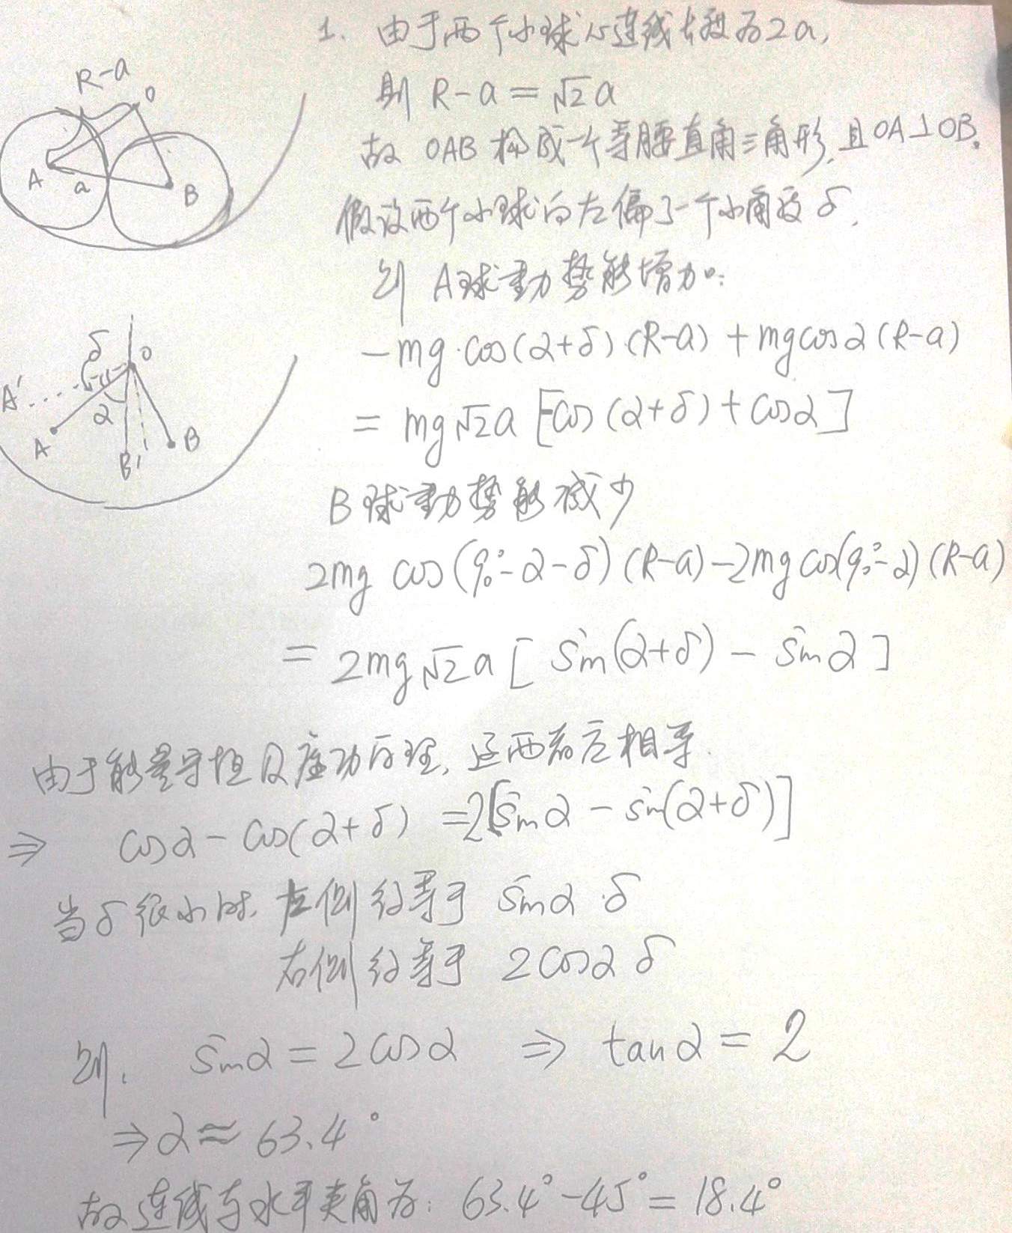
第一问：20分
第二问：10分

Slide 9
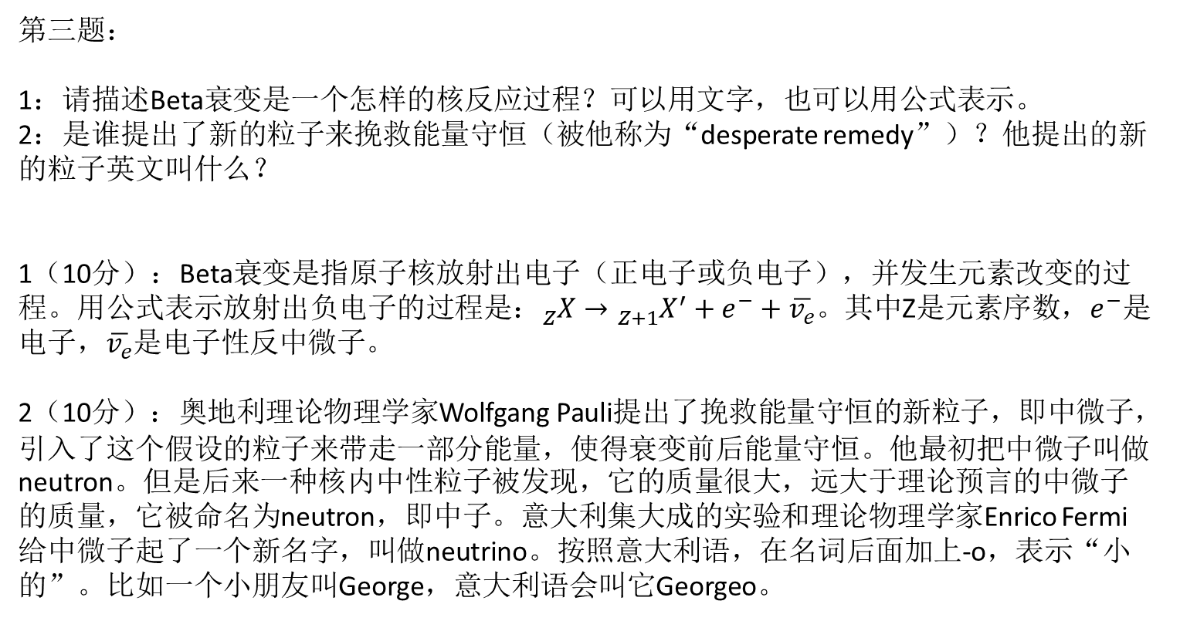
第三题：
1：请描述Beta衰变是一个怎样的核反应过程？可以用文字，也可以用公式表示。
2：是谁提出了新的粒子来挽救能量守恒（被他称为“desperate remedy”）？他提出的新的粒子英文叫什么？
1（10分）：Beta衰变是指原子核放射出电子（正电子或负电子），并发生元素改变的过程。用公式表示放射出负电子的过程是：${}_{Z}^{}X→{}_{Z+1}^{}{X^{′}+e^{−}+\overline{v_{e}}}$。其中Z是元素序数，$e^{−}$是电子，$\overline{v_{e}}$是电子性反中微子。
2（10分）：奥地利理论物理学家Wolfgang Pauli提出了挽救能量守恒的新粒子，即中微子，引入了这个假设的粒子来带走一部分能量，使得衰变前后能量守恒。他最初把中微子叫做neutron。但是后来一种核内中性粒子被发现，它的质量很大，远大于理论预言的中微子的质量，它被命名为neutron，即中子。意大利集大成的实验和理论物理学家Enrico Fermi给中微子起了一个新名字，叫做neutrino。按照意大利语，在名词后面加上-o，表示“小的”。比如一个小朋友叫George，意大利语会叫它Georgeo。

